Slide 1

Reconhecimento de voz
Alunos: Felipe Dutra
Nizar Mota
Marcos Guilhon
Murilo Castelo Branco
Matheus Lima

Slide 2
Aplicações
Redes Neurais
Toolkit

Slide 3
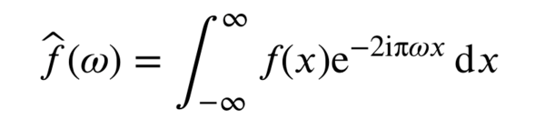
Transformada de Fourier

Slide 4
Propriedades da voz
Os sons podem ser caracterizados a partir da timbre, intensidade ou altura.
Timbre: É a característica sonora que permite distinguir sons de mesma frequência e mesma intensidade.
Intensidade: É uma característica do som que está relacionada à energia de vibração da fonte que emite as ondas.
Altura: É uma característica do som que nos permite classificá-lo em grave ou agudo.

Slide 5
Parâmetros de entrada
Parâmetros de entrada utilizados para o gravador:
Tempo de gravação: 1.5s
Taxa de amostragem: 11025
Número de canais: 1

Slide 6
Base de dados
Contem 19 falas (.wav) previamente gravadas com aproximadamente 1.5 segundos.
O funcionamento consiste em uma entrada que está na base de dados, o processamento será feito por métodos numéricos avançados e a saída será o reconhecimento da voz falada justamente porque anteriormente já existia esta gravação na base de dados, nada mais é do que uma linkagem.

Slide 7
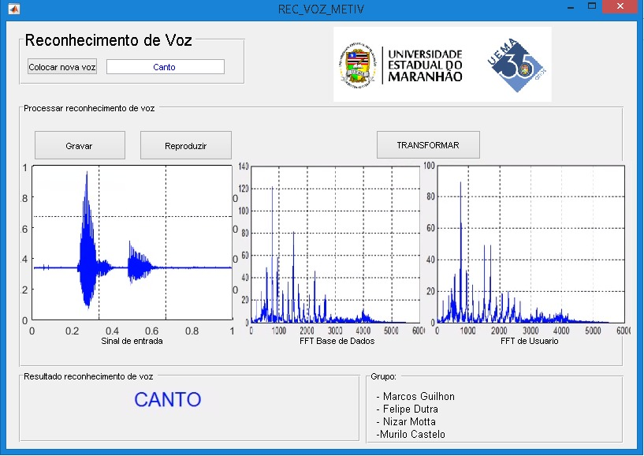
Layout

Slide 8
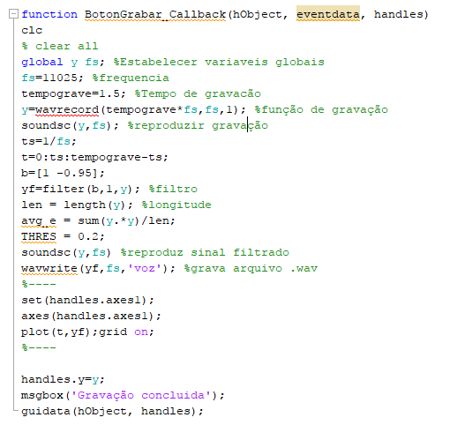

Slide 9
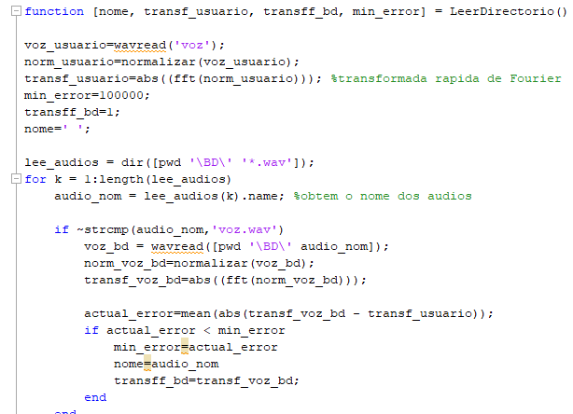

Slide 10
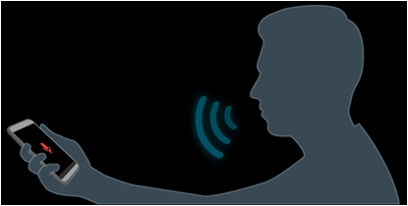
FIM !!!!!

